Slide 1

随机过程与排队论
信息与软件工程学院
顾小丰
Email：guxf@uestc.edu.cn
2026年11月8日

Slide 2
上一讲主要内容
泊松过程
  复合泊松过程
更新计数过程
马尔可夫过程
  马尔可夫过程的概念
  马尔可夫过程的分类
  离散参数马氏链
  k步转移概率、 k步转移矩阵
  齐次马尔可夫链
信息与软件工程学院 顾小丰
28－<number>

Slide 3
本讲主要内容
马尔可夫过程
  齐次马氏链的性质
  初始分布、绝对分布、极限分布
  遍历性
  平稳性
信息与软件工程学院 顾小丰
28－<number>

Slide 4
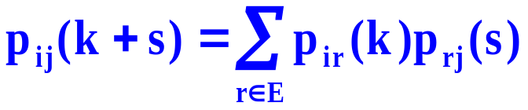
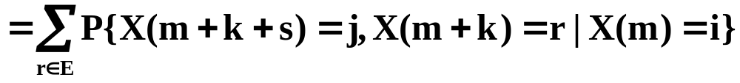
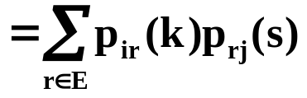
齐次马氏链的性质1
齐次马氏链{X(n), n=0, 1, 2, …}的转移概率p_{ij}(k)满足C-K方程(Chapman-Kolmogrov)。
采用矩阵记号为：
P(k+s)＝P(k)P(s)。
带条件的乘法公式：
P(A₁A₂|B)=P(A₁|B)·P(A₂|A₁B)
全概率公式
证明
p_{ij}(k+s)＝P{X(m+k+s)=j|X(m)=i}
信息与软件工程学院 顾小丰
28－<number>

Slide 5
齐次马氏链的性质2
齐次马氏链{X(n), n=0, 1, 2, …}的n步转移矩阵等于一步转移矩阵的n次方, 即：P(n)＝P^{n}。
证明 由C-K方程有：
  P(k+s)＝P(k)·P(s)。
令k=s=1, 有：P(2)＝P(1)·P(1)＝P²；
令k=2, s=1, 有：P(3)＝P(2)·P(1)＝P²·P＝P³；
由数学归纳法得：P(n)＝P^{n}。
齐次马氏链的n步转移概率由一步转移概率确定。
信息与软件工程学院 顾小丰
28－<number>

Slide 6
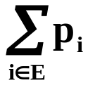

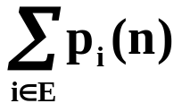

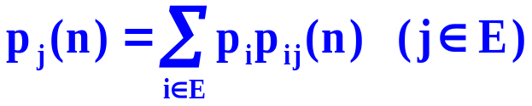
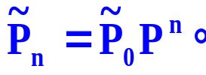
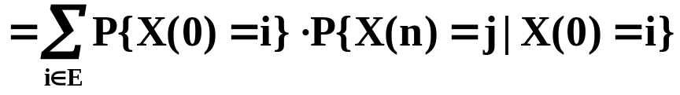
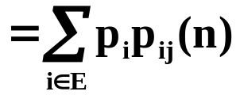
齐次马氏链的性质3
给定齐次马氏链{X(n), n=0, 1, 2, …}, 称
p_{i}＝P{X(0)=i} i∈E,
即X(0)概率分布, 为齐次马氏链的初始分布。
其中0≤p_{i}≤1, i∈E且 ＝1, 记
给定齐次马氏链{X(n), n=0, 1, 2, …}, 称
p_{i}(n)＝P{X(n)=i} i∈E,
即X(n)概率分布, 为齐次马氏链的绝对分布。
其中0≤p_{i}(n)≤1, i∈E且 ＝1, 记
性质3 绝对分布由初始分布和转移概率确定, 且满足
或记为
证明 p_{j}(n)＝P{X(n)=j}
信息与软件工程学院 顾小丰
28－<number>

Slide 7
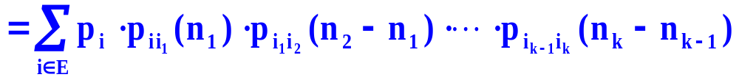
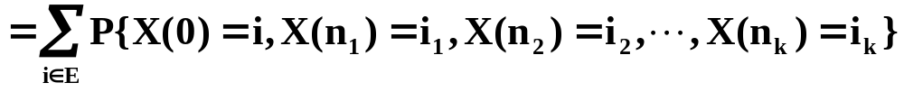
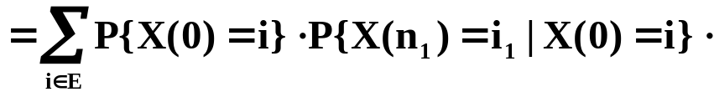
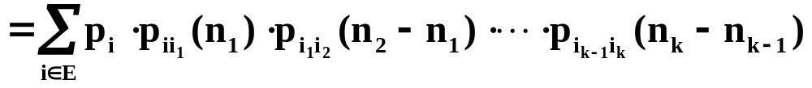
齐次马氏链的性质4
齐次马氏链的有限维分布由初始分布和转移概率确定, 且满足
P{X(n₁)=i₁, X(n₂)=i₂, …, X(n_{k})=i_{k}}
其中P{X(n₁)=i₁, X(n₂)=i₂, …, X(n_{k})=i_{k}}为齐次马氏链的k维概率分布。
证明 P{X(n₁)=i₁, X(n₂)=i₂, …, X(n_{k})=i_{k}}
信息与软件工程学院 顾小丰
28－<number>

Slide 8
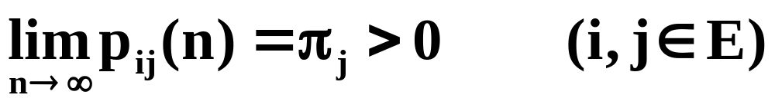

遍历性、极限分布
设{X(n), n=0, 1, 2, …}为齐次马氏链, 如果对一切状态i和j, 存在与i无关的极限
则称此马氏链具有遍历性。
如果π_{j}>0, j∈E且 ＝1, 则称(π_{j}, j∈E)为齐次马氏链{X(n), n=0, 1, 2, …}的极限分布, 或称最终分布, 记为
Π＝(π_{j}, j∈E)
信息与软件工程学院 顾小丰
28－<number>

Slide 9
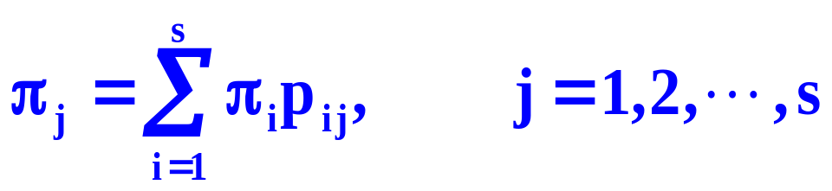
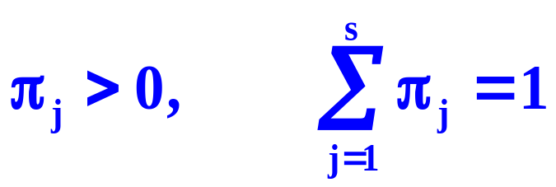
齐次马氏链的性质5
设齐次马氏链{X(n), n=0, 1, 2, …}的状态空间E={1, 2, …, s}为有限, 若存在正整数n₀, 对任意i,j∈E, 有p_{ij}(n₀)>0, 则此马氏链是遍历的, 且极限分布是方程组
在满足条件
下的唯一解。
信息与软件工程学院 顾小丰
28－<number>

Slide 10
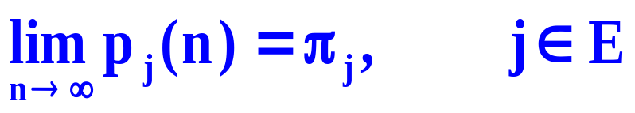
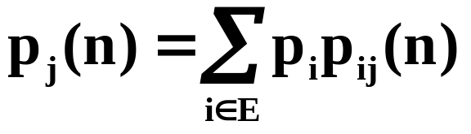
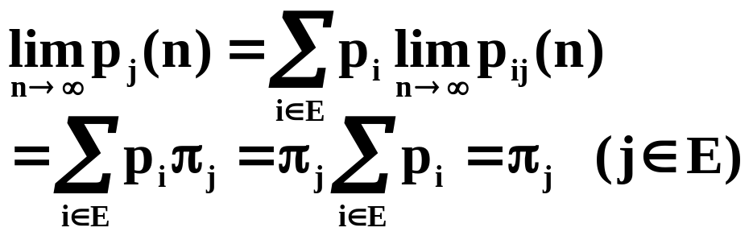
推论
设齐次马氏链{X(n), n=0, 1, 2, …}具有遍历性, 则
即遍历的齐次马氏链的绝对分布与转移概率有相同的极限。
证明 由绝对分布的性质
两边对n取极限
信息与软件工程学院 顾小丰
28－<number>

Slide 11
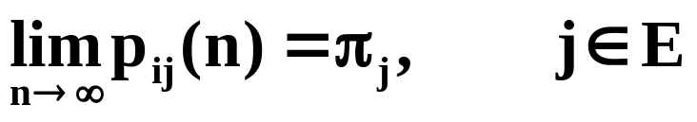
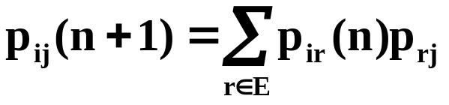
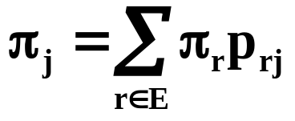
齐次马氏链的性质6
设{X(n), n=0, 1, 2, …}为齐次马氏链, 若存在一个分
布V=(v_{j}, j∈E)满足下列条件
则称此马氏链是平稳的, 称V=(v_{j}, j∈E)为此马氏链的平稳分布，即V＝VP。
性质6 遍历的齐次马氏链的极限分布是平稳分布。
证明 设齐次马氏链{X(n), n=0, 1, 2, …}具有遍历性, 即
故{π_{j}, j∈E}为极限分布, 由C-K方程
令n→∞有：
则(π_{j}, j∈E)为马氏链{X(n), n=0, 1, 2, …}的平稳分布。
信息与软件工程学院 顾小丰
28－<number>

Slide 12
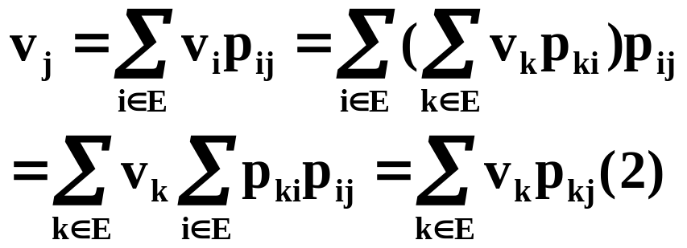
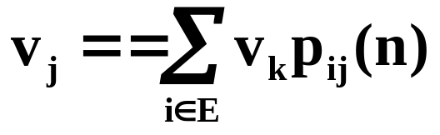
齐次马氏链的性质7
设{X(n), n=0, 1, 2, …}的平稳分布为{v_{j}, j∈E}, 则有
V＝VP^{n}, n=0, 1, 2, …
证明 由平稳分布的定义和C-K方程得
即有：V＝VP²。
容易由数学归纳法证得：
即证得：V＝VP^{n}。
信息与软件工程学院 顾小丰
28－<number>

Slide 13
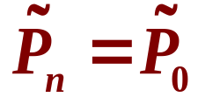
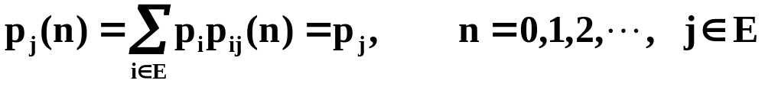
齐次马氏链的性质8
如果齐次马氏链{X(n), n=0, 1, 2, …}的初始分布{p_{j}, j∈E}恰好是平稳分布, 则对一切n有
p_{j}(n)＝p_{j}, n=0, 1, 2, …, j∈E
即 。
证明 设初始分布{p_{j}, j∈E}是平稳分布, 由性质3和性质7得
由此性质可知, 如果齐次马氏链的初始分布为平稳分布, 则绝对分布将始终等于初始分布, 而不随时间的推移而改变, 即系统具有平稳性。
信息与软件工程学院 顾小丰
28－<number>

Slide 14
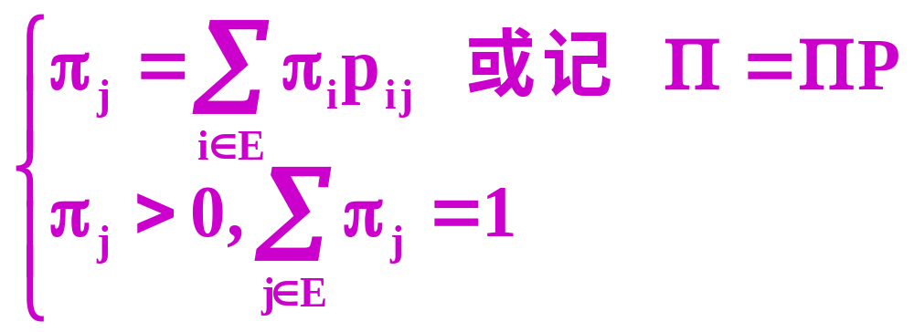
重要推论
设齐次马氏链{X(n), n=0, 1, 2, …}的状态空间有限E={1, 2, …, s}, 若存在正整数n₀, 对任意i, j∈E, n₀步转移概率p_{ij}(n₀)>0, 则此链是遍历的, 且极限分布等于平稳分布。
此结果在概率上可以具体求出平稳分布, 在代数上是方程组的求解问题, 即系数矩阵是转移矩阵的方程组的求解问题。
信息与软件工程学院 顾小丰
28－<number>

Slide 15
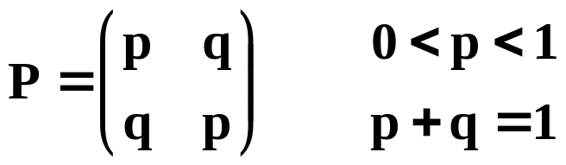
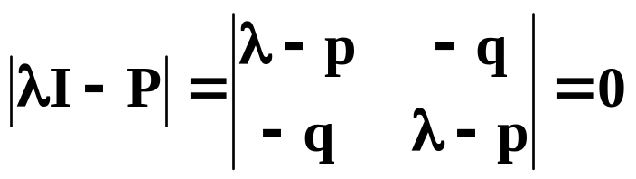
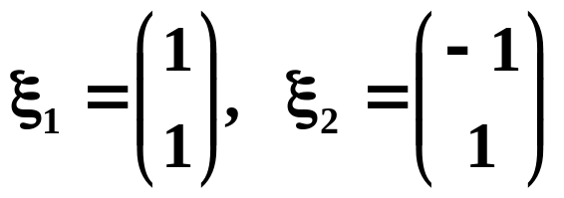
齐次马氏链例3
在传送数字0和1的通讯系统中, 每一传送数字必须经过若干级。第i级正确传送的概率为p_{i}, X(0)表示进入系统第一级的数字, X(n)表示离开通讯系统第n级的数字。{X(n), n=0, 1, 2, …}是状态空间E＝{0, 1}的齐次马氏链。若更设p_{i}＝p（与状态无关）。
(1)转移概率矩阵
(2)n步转移矩阵
为求P^{n}, 先求P的特征值和特征向量
求得特征值λ₁=1和λ₂=p-q, 特征向量
信息与软件工程学院 顾小丰
28－<number>

Slide 16
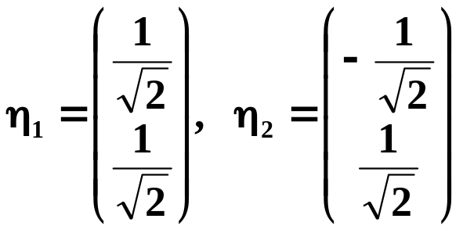
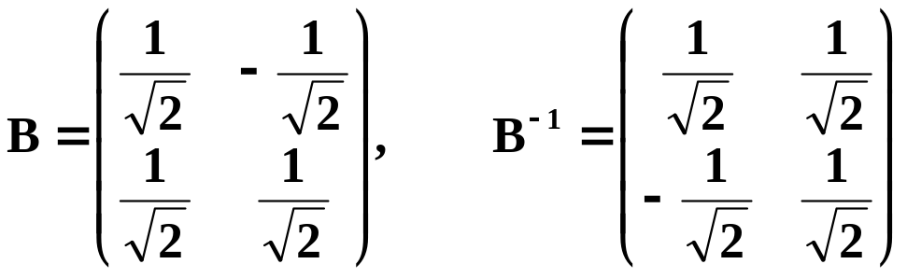
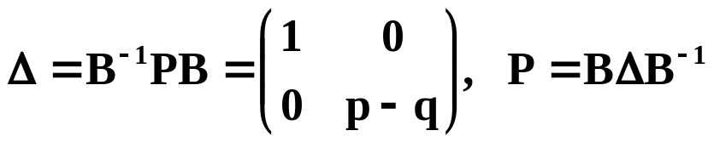

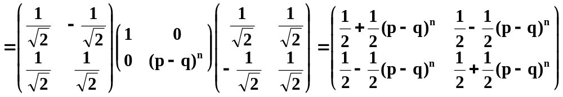
齐次马氏链例3(续1)
正交, 将其单位化得
得正交矩阵
信息与软件工程学院 顾小丰
28－<number>

Slide 17
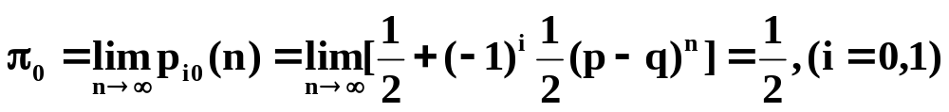
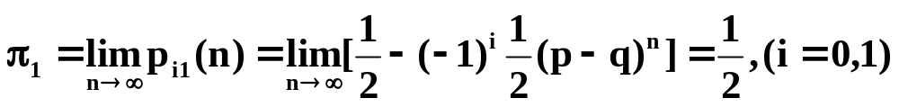
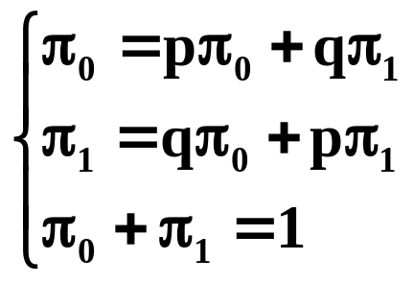
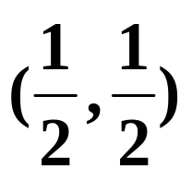
齐次马氏链例3(续2)
(3)讨论遍历性, 求极限分布和平稳分布
令n→∞, 由于|p-q|<1, 所以
由遍历性的定义, 此马氏链遍历。（也可利用性质5, 状态有限, n₀＝1, p_{ij}>0, i, j∈E, 知其遍历）
平稳分布等于极限分布
故(π₀, π₁)＝
信息与软件工程学院 顾小丰
28－<number>

Slide 18
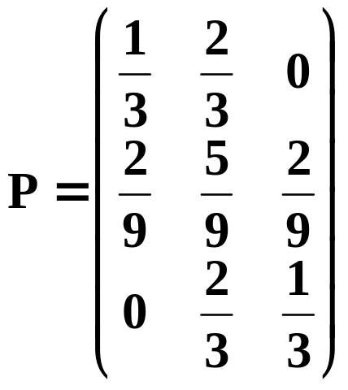
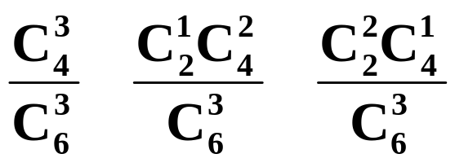
齐次马氏链例4
设有6个球(其中2个红球4个白球)分别放于甲、乙两个盒子中, 每盒3个。令每次从两个盒子中各取一个球进行交换, X(0)表示开始时甲盒中红球的个数, X(n), n=1, 2, …表示经过n次交换后甲盒中的红球数。{X(n), n=0, 1, 2, …}是状态空间E＝{0, 1, 2}的齐次马氏链。
(1)初始分布
(2)转移矩阵
X(0) | 0 | 1 | 2
P | 1/5 | 3/5 | 1/5
信息与软件工程学院 顾小丰
28－<number>

Slide 19
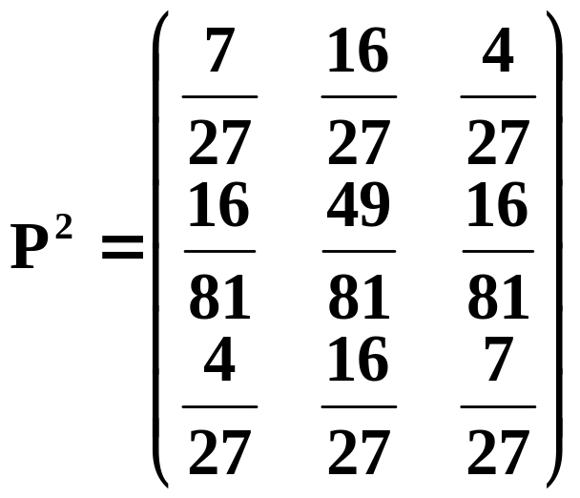
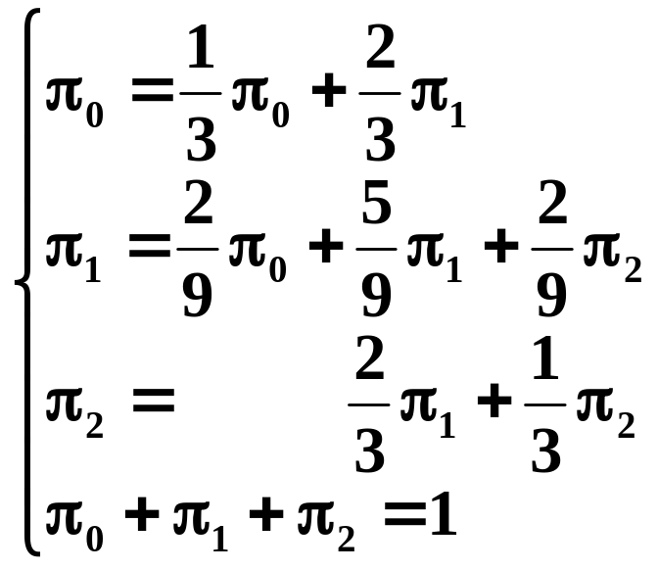
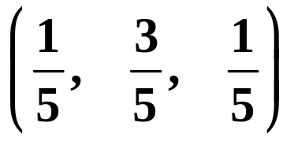
齐次马氏链例4(续1)
(3)遍历性, 极限分布, 平稳分布
(π₀, π₁, π₂)＝(π₀, π₁, π₂)P
p_{ij}(2)>0, i, j∈E, 故此马氏链为遍历的, 其极限分布等于平稳分布。
解得平稳分布
(π₀, π₁, π₂)＝
信息与软件工程学院 顾小丰
28－<number>

Slide 20
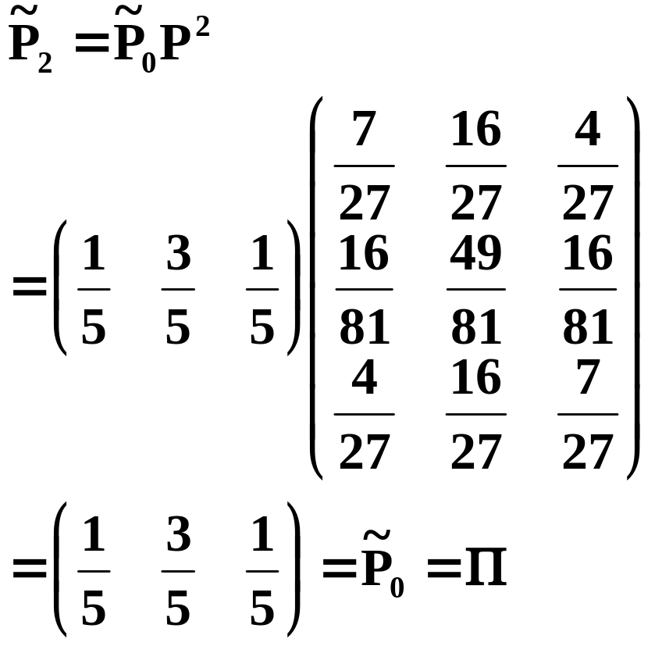
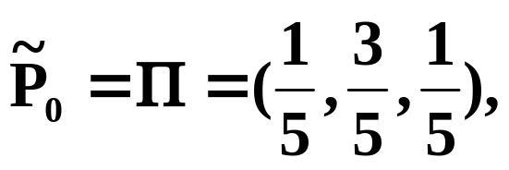
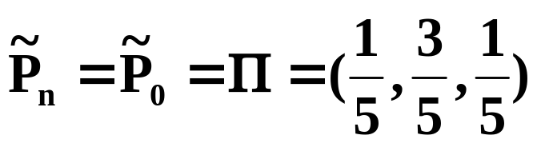
齐次马氏链例4(续2)
(4)绝对分布
因初始分布为平稳分布
故绝对分布永远等于初始分布。
比如, 可以验证
信息与软件工程学院 顾小丰
28－<number>

Slide 21
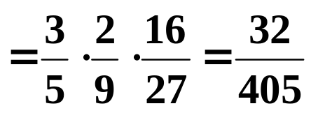
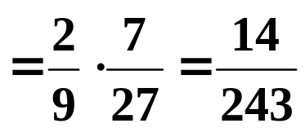
齐次马氏链例4(续3)
(4)有限维分布
P{X(1)=1, X(2)=2, X(4)=1}
＝P{X(1)=1}·P{X(2)=2|X(1)=1}·P{X(4)=1|X(1)=1, X(2)=2}
=P{X(1)=1}·p₁₂·p₂₁(2)
P{X(2)=2, X(4)=2|X(1)=1}
＝P{X(2)=2|X(1)=1}·P{X(4)=2|X(1)=1, X(2)=2}
=p₁₂·p₂₂(2)
信息与软件工程学院 顾小丰
28－<number>

Slide 22
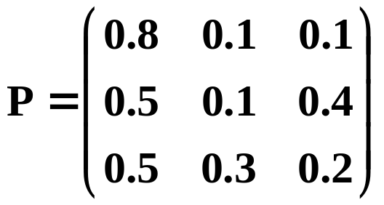
齐次马氏链例5
若顾客的购买是无记忆的, 即已知顾客现在的购买情况, 顾客将来购买的情况不受过去历史购买的影响, 而只与现在的购买情况有关。现在市场上供应A、B、C三个不同厂生产的50克袋装味精。X(n)=1、X(n)=2、X(n)= 3分别表示顾客第n次购买A、B、C厂的味精。
{X(n), n=1, 2, 3, …}是一个齐次马氏链, 状态空间E＝{1, 2, 3}。
若已知第一次顾客购买三个厂味精的概率分布, 即初始分布
P₁＝(P{X(1)=1}, P{X(1)=2}, P{X(1)=3})＝(0.2, 0.4, 0.4)
又知道一般顾客的购买倾向——转移矩阵
～
信息与软件工程学院 顾小丰
28－<number>

Slide 23
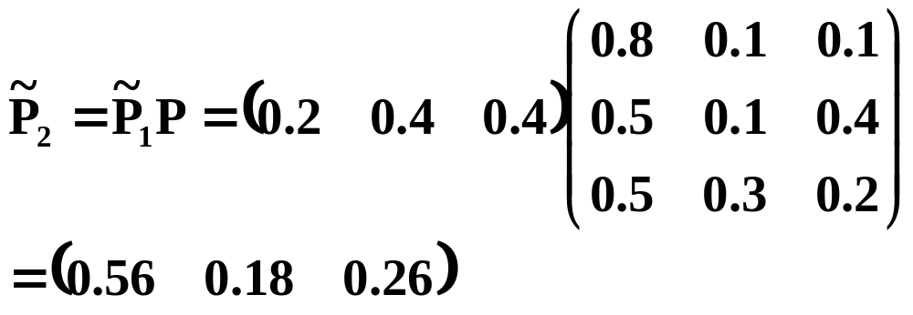

齐次马氏链例5(续1)
顾客第二次购买各厂味精的概率
求第1次购买各厂味精的顾客, 经过3次购买, 第4次购买各厂味精的概率
信息与软件工程学院 顾小丰
28－<number>

Slide 24



齐次马氏链例5(续2)
预测经过长期多次购买之后, 顾客购买倾向—各厂味精市场占有率
因p_{ij}>0, i, j∈E, 故为遍历的马氏链, 其极限分布等于平稳分布
解得平稳分布
信息与软件工程学院 顾小丰
28－<number>

Slide 25
本讲主要内容
马尔可夫过程
  齐次马氏链的性质
  初始分布、绝对分布、极限分布
  遍历性
  平稳性
信息与软件工程学院 顾小丰
28－<number>

Slide 26
下一讲内容预告
齐次马氏链状态的分类
  互通 首达
  常返与非常返
  正常返与零常返
  状态空间分解
  不可约马氏链
  状态的周期性
信息与软件工程学院 顾小丰
28－<number>

Slide 27
习 题 四
P152—154
10.
19.
信息与软件工程学院 顾小丰
28－<number>

Slide 28


习 题 四
信息与软件工程学院 顾小丰
28－<number>

